Slide 1
Kreativní ekonomika
doc. Ing. Jan Nevima, Ph.D.

Slide 2
Vymezení kreativní ekonomiky
Kreativní ekonomika je nová růstová teorie přelomu 20. a 21. století.
Vychází zejména z oblasti informačních a komunikačních technologií, internetu a efektů globalizace.
Přináší nové trendy, ale i výzvy a příležitosti ve všech oblastech lidské činnosti, tedy i v oblasti vedení a řízení lidí.
Neexistuje ucelená shoda na definici kreativní ekonomiky! Je třeba vycházet z doposud publikovaných názorů.

Slide 3
Vymezení kreativní ekonomiky II.
Kreativní ekonomika jako ekonomický systém založený na významném vstupu – kreativitě – do pracovního procesu.
Kreativní ekonomika prezentuje hospodářství, kde hlavním vstupem a výstupem jsou myšlenky.
Kreativní průmysl zahrnuje sektory, které vycházejí z individuální kreativity, dovedností a talentu, což dohromady vytváří potenciál pro tvorbu pracovních příležitostí a bohatství skrze vytváření a využívání duševního vlastnictví.

Slide 4
Vymezení kreativní ekonomiky III.
Kreativní ekonomiku lze v širším pojetí definovat jako ekonomiku, kde lidská myšlenka je nejdůležitějším výrobním faktorem, jenž odsouvá klasické výrobní faktory do pozadí.
Kreativita je vyvolávána stále se zvyšujícím konkurenčním tlakem. V rámci obchodu kreativita umožňuje vytvářet konkurenční výhody a s jejich přispěním realizovat ekonomický zisk.
K porozumění kreativní ekonomiky je třeba porozumět procesům ve společnosti, rozpoznat příčiny asymetrické alokace podniků a firem, analyzovat důvody individuálního i kolektivního jednání, které vychází ze zavedeného institucionálního a společenského rámce.

Slide 5
Stavební bloky kreativní ekonomiky I.
1/ Institucionální rámec – základním předpokladem úspěšného rozvoje společnosti je vzájemná shoda a spolupráce mezi všemi jednotlivci a veřejnými orgány. Vhodné institucionální prostředí je zárukou hospodárné spolupráce. U států západního stylu lze mezi hlavní zásady zařadit zajištění volného trhu, občanských svobod, práva na majetek a efektivní vymahatelnost těchto zásad, zajištěná státními institucemi.
2/ Globální konkurence – Zkrácení vzdáleností a postupné rušení obchodních překážek zvýšilo dostupnost trhů dalším výrobcům a poskytovatelům služeb. Firmy, které dříve měly územní monopol, se musely vyrovnávat s konkurencí.

Slide 6
Stavební bloky kreativní ekonomiky II.
3/ Inovační vlny – Společenský vývoj je vděčen za svůj vývoj jedné základní vlastnosti a to schopnosti se učit. V moderní éře nás ovlivnilo několik více či méně významných inovačních vln, které sebou přinášely „kreativní destrukci“.
4/ Styl života – Poslední inovační vlna spojená s ICT a internetem naprosto ovlivnila náplň práce i volného času. Změnily se požadavky na již existující pracovní místa a zároveň se objevila zcela nová pracovní místa v nových oborech.

Slide 7
Stavební bloky kreativní ekonomiky III.
5/ Životní úroveň – Průmyslová revoluce vyvrátila negativní populistickou teorii Thomase Malthuse a ukázala směr k stabilnímu růstu životní úrovně. Příčinu těchto změn je nutné hledat v efektivní alokaci zdrojů a růstu znalostí.
6/ Kreativní pracovní síla – Všechny předchozí faktory vedly k nárůstu poptávky po pracovnících, kteří jsou vzdělaní, dokážou kreativně myslet a rozumí novým ICT. Za posledních několik desítek let narostl enormní počet vědců, výzkumníků, programátorů, designérů, architektů a dalších pozic, které se na první pohled neřadí do kreativních, ale přitom splňují základní podmínky – znalost, kreativitu, technologie. Tato těžce definovatelná a vysoce příjmová skupina tvoří produktivní část kreativní pracovní třídy.

Slide 8
Kreativní třída
1/ super kreativní jádro - zahrnuje vědce, inženýry, univerzitní profesory, básníky, spisovatele, umělce, návrháře, architekty a další profese, jejichž cílem je vytvořit nové formy nebo návrhy, které jsou snadno přenosné a široce uplatnitelné;
2/ kreativní profesionálové - pracují v průmyslu vyžadující intenzivní znalosti, např. high-tech sektor, finanční služby, zdravotnictví nebo management; tito lidé uplatňují své znalosti pro kreativní řešení problémů.

Slide 9
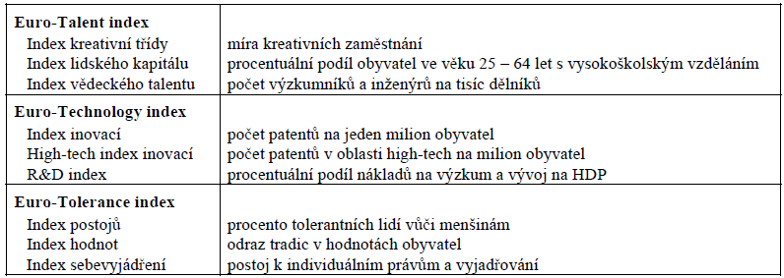
Měření kreativní ekonomiky: Euro-creativity index
Zdroj: KLOUDOVÁ, J. – AMBROŽOVÁ, V. – DOUBKOVÁ, M. (2008): Role kreativity a kreativní ekonomiky v regionálním rozvoji. [Výzkumná studie.] Zlín: Univerzita T. Bati ve Zlíně, Fakulta managementu a ekonomiky.
FLORIDA, R. – TINAGLI, I. (2004): Europe in the Creative Age. [Online.]
<http://creativeclass.com/rfcgdb/articles/Europe_in_the_Creative_Age_2004.pdf.>.

Slide 10
Role regionů v kreativní ekonomice
Konkurenceschopnost regionu tkví ve schopnosti kreativní lidi přitáhnout, udržet a zároveň i vychovat.
Jaké jsou hlavní oblasti?
lidé - přítomnost lidí formuje kreativní potenciál celého regionu;
místní vláda – vybudování efektivního formálního institucionálního prostředí;
místo – kreativní třída vykazuje vysokou míru mobility;
školství – významná podpora rozvoje kreativity.
Potenciál je možné spatřit ve formování nových kreativních pracovníků a zároveň svými znalostními kapacitami může svou činností přispět k novým formám rozvoje podnikové i kulturní sféry.

Slide 11
Dosavadní poznatky o kreativní ekonomice a jejich efektech
Regiony s vyšším kreativním potenciálem dokážou vytvářet více pracovních míst, místní obyvatelé dosahují na vyšší příjmy a kulturně-sociální oblast je více rozvinutá.
Kreativita je sice základní, ale nikoliv jedinou podmínkou ekonomického rozvoje. Je nezbytné věnovat pozornost institucionálnímu uspořádání, které je prvotním předpokladem úspěšného rozvoje společnosti.
Kreativně atraktivní regiony dosahují odlišné struktury místních veřejných rozpočtů. V přepočtu na obyvatele vytvářejí vyšší příjmy. Otázkou je úloha dotací v celkovém místním rozpočtu.

Slide 12
Děkuji za pozornost ☺

